Slide 1
assembly
מבנה המחשב – ריענון

Slide 2
תוכן.
תזכורת- assembly.
מבנה המחשב.
הפקודות שלמדנו.
דוגמא קלה.
דוגמא מורכבת יותר.

Slide 3
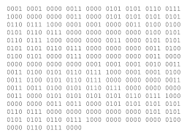

Assembly – תחליף לשפת מכונה.
לפני המצאת הassembly בכדי לתכנת היה צריך להזין למחשב רצף ארוך של אפסים ואחדות, במצב כזה קל מאד לטעות וקשה לתקן טעיות, מאד קשה להבין את הקוד ולכתוב אותו.

Slide 4
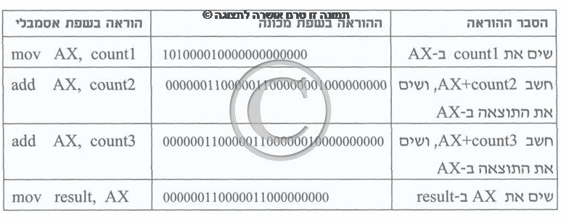
Assembly – תחליף לשפת מכונה.
שפת assembly מאפשרת לכתוב פקודות שניתנות להבנה בשפה אנושית.
בעצם קוראת בשם לרצפים של ביטים.
לדוגמה אם נרצה לומר למעבד לחבר בין 8 לבין מספר שיש לו בזיכרון הפנימי:
01100110100000111100000000001000
add ax,0x8

Slide 5
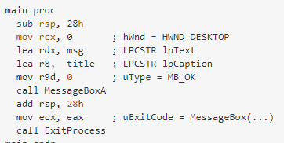
Assembly – תחליף לשפת מכונה.
ניתן לכתוב את הפקודות בassembly ורק אחרי סיום הכתיבה להמיר את התכנית לשפת מכונה.
תהליך ההמרה יכול להתבצע ביד, או באמצעות מחשב.
בכדי לאפשר למחשב להמיר, כתבו בשפת מכונה תוכנית שיודעת לקבל מילים בassembly ולהמיר אתם לשפת מכונה – תוכנית זאת נקראת אסמבלר

Slide 6
Assembly – תחליף לשפת מכונה.
כאשר מתכנתים ב Assembly כותבים ישירות לחומרה של המחשב – אין קסמים (כמעט..).
לא ניתן לתכנת ב Assembly בלי להבין עד הסוף איך עובדים המעבד הזיכרון, ורכיבים נוספים במחשב.
כל פקודת Assembly מתורגמת לרצף ספציפי של סיביות (אפסים ואחדות) שעושה איזו שהיא פונקציונליות (חיבור, העתקה, כפל וכו').

Slide 7
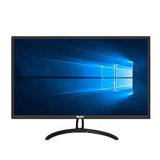
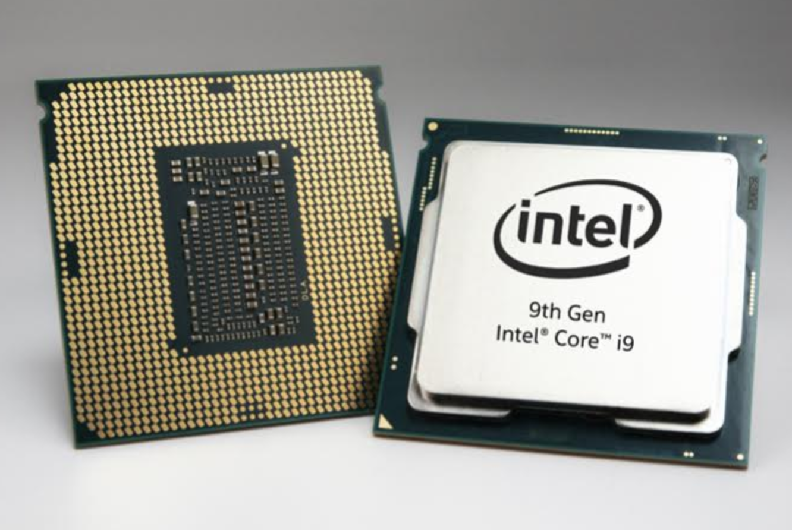
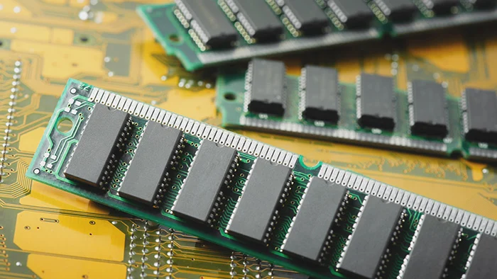

מכונת פון נוימן – Machine Neumann Von
ג'ון פון נוימן היה חלוץ בתכנון מחשבים, וניתן לו הקרדיט עבור הארכיטקטורה של רוב המחשבים שאנחנו משתמשים בהם היום.
ארכיטקטורת VNA מורכבת משלוש רכיבים מרכזים:
רכיבי i/o
מעבד - cpu
זיכרון

Slide 8
ארכיטקטורת VNA
זיכרון
המעבד (Processor) מבצע את התכנית.
יחידת הזיכרון (memory) בה מאוחסנים ההוראות והנתונים.
יחידת קלט פלט (I/O) משמשת לקליטת נתונים מהמשתמש ולהצגת תוצאות ביצוע התכנית.
ערוצי תקשורת הנקראים פסים\ אפיקים (bus) והם מקשרים בין היחידות השונות.
מעבד - CPU
BUS - אפיקים
התקני קלט\פלט

Slide 9
הרצת תכנית במחשב.
נכתוב תכנית ונהפוך אותה לשפת מכונה (מהדר + אסמבלר לדגו').
התכנית תכתב לזיכרון.
ביצוע ההוראות של התכנית יתבצע בשני שלבים:
שלב ההבאה – קריאת ההוראה ופענוחה.
שלב הביצוע
לתהליך זה קוראים מחזור הבאה-ביצוע.

Slide 10
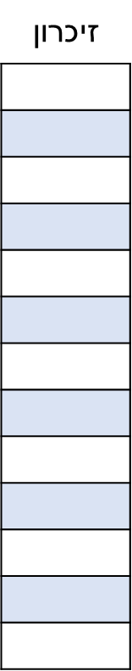
מה בעצם אנו רוצים לעשות?
נרצה לדוגמה לבנות מכונה שתקבל שתי מספרים מהמקלדת תשמור אותם בתאים שונים בזיכרון, תחבר אותם ואז תוציא למסך.
01001
111000
01001
מעבד
111000
התכנית
יחידת הביצוע
יחידת הבקרה
01001
111000
'3'
AX
IP
BX
IR
FR
ALU
'3'
'2'
'1'

Slide 11
סיכום ההוראות שלנו :
תיאור מילולי של ההוראה | assembly | קוד ההוראה
יציאה | ret | 00
נתון -> אוגר יעד | mov register, constant | 01
אוגר מקור -> אוגר יעד | mov register, register | 02
תוכן בכתובת בזיכרון -> אוגר יעד | mov register, memory | 03
נתון -> כתובת זיכרון | mov memory, constant | 04
אוגר מקור - > כתובת זיכרון | mov memory, register | 05
נתון + אוגר יעד -> אוגר יעד | add register, constant | 06
אוגר מקור + אוגר יעד -> אוגר יעד | add register, register | 07
נתון == אוגר | cmp register, constant | 08
אוגר == אוגר | cmp register, register | 09
נתון ->IP | jmp constant | 10
אוגר -> IP | jmp register | 11
If(FR ==1) {IP <- נתון) | je constant | 12
If(FR ==1) {IP <- אוגר) | je register | 13

Slide 12
תרגיל.
כתובת 0
זיכרון
הוראות
הוראות
הוראות
הוראות
נתונים
נתונים
נתונים
כתבו תוכנית למחשב שלנו שמאפשרת לחבר את התוכן שבארבעת התאים האחרונים בזיכרון (99 -96) ולשים את הערך בתא 95.
100 תאים
כתובת 99
גודל תא 999999

Slide 13
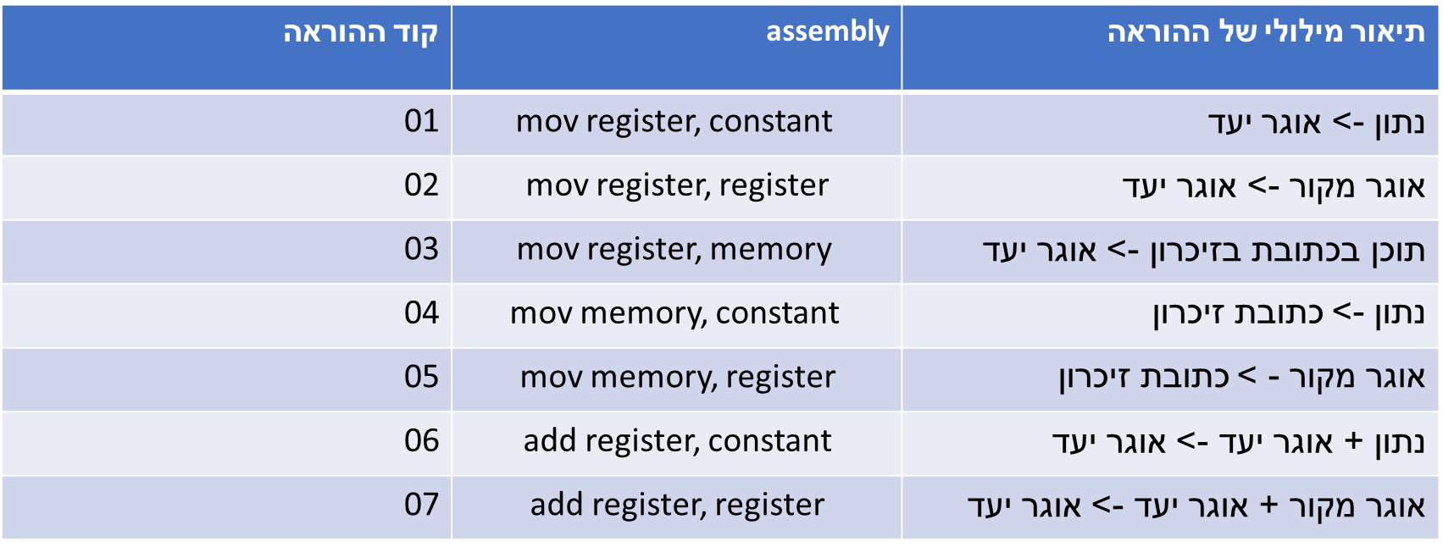
התכנית
מספר ההוראה | ההוראה מילולית | קוד ההוראה
1 | mov AX, 99 | 03 01 99
2 | mov BX, 98 | 03 02 98
3 | add AX, BX | 07 01 02
4 | mov 95 , AX | 05 95 01
5 | mov AX, 97 | 03 01 97
6 | mov BX, 96 | 03 02 96
7 | add AX, BX | 07 01 02
8 | mov BX,95 | 03 02 95
9 | add AX,BX | 07 01 02
10 | mov 95 , AX | 05 95 01
11 | ret | 00

Slide 14
הרצת התכנית שלנו:
הזיכרון
03 01 99 | 00
03 02 98 | 01
07 01 02 | 02
05 95 01 | 03
03 01 97 | 04
03 02 96 | 05
07 01 02 | 06
03 02 95 | 07
07 01 02 | 08
05 95 01 | 09
00 | 10
* * *
0 | 95
4 | 96
3 | 97
2 | 98
1 | 99
מעבד
יחידת ביצוע
יחידת בקרה
AX
IR
BX
IP
00
FR
כתבנו את התכנית למיקום 0 בזיכרון.
הIP הינו גם 0, כדי שהוא יצביע על ההוראה הראשונה.
תאי הזיכרון 95 – 99 מכילים ערכים שנרשמו לשם לפני התכנית.

Slide 15
מעקב אחרי ביצוע התכנית – הוראה 1
הזיכרון
03 01 99 | 00
03 02 98 | 01
07 01 02 | 02
05 95 01 | 03
03 01 97 | 04
03 02 96 | 05
07 01 02 | 06
03 02 95 | 07
07 01 02 | 08
05 95 01 | 09
00 | 10
* * *
0 | 95
4 | 96
3 | 97
2 | 98
1 | 99
השלב הראשון הינו שלב ההבאה:
המעבד קורא מתא הזיכרון עליו מצביע הIP כלומר מתא 0 את ההוראה הראשונה ומאחסן אותה בIR.
המעבד מקדם את IP ב1 כך שיצביע על ההוראה הבאה.
המעבד מפענח את ההוראה כדי לדעת מה לבצע.
מעבד
יחידת ביצוע
יחידת בקרה
AX
IR
03 01 99
BX
IP
01
FR

Slide 16
מעקב אחרי ביצוע התכנית – הוראה 1
הזיכרון
03 01 99 | 00
03 02 98 | 01
07 01 02 | 02
05 95 01 | 03
03 01 97 | 04
03 02 96 | 05
07 01 02 | 06
03 02 95 | 07
07 01 02 | 08
05 95 01 | 09
00 | 10
* * *
0 | 95
4 | 96
3 | 97
2 | 98
1 | 99
השלב השני , ביצוע:
המעבד קורא את הערך מהכתובת 99 בזיכרון.
המעבד מכניס את הערך לתוך האוגר AX.
מעבד
יחידת ביצוע
יחידת בקרה
AX
1
IR
03 01 99
BX
IP
01
FR

Slide 17
מעקב אחרי ביצוע התכנית – הוראה 2
הזיכרון
03 01 99 | 00
03 02 98 | 01
07 01 02 | 02
05 95 01 | 03
03 01 97 | 04
03 02 96 | 05
07 01 02 | 06
03 02 95 | 07
07 01 02 | 08
05 95 01 | 09
00 | 10
* * *
0 | 95
4 | 96
3 | 97
2 | 98
1 | 99
קריאת ההוראה מכתובת הIP לתוך IR.
קידום IP
פענוח
המעבד קורא את הערך מהכתובת 98 אל תוך האוגר BX.
מעבד
יחידת ביצוע
יחידת בקרה
AX
1
IR
03 02 98
BX
2
IP
02
FR

Slide 18
מעקב אחרי ביצוע התכנית – הוראה 3
הזיכרון
03 01 99 | 00
03 02 98 | 01
07 01 02 | 02
05 95 01 | 03
03 01 97 | 04
03 02 96 | 05
07 01 02 | 06
03 02 95 | 07
07 01 02 | 08
05 95 01 | 09
00 | 10
* * *
0 | 95
4 | 96
3 | 97
2 | 98
1 | 99
קריאת ההוראה מכתובת הIP לתוך IR.
קידום IP
פענוח
המעבד מחבר בין ערכי האוגרים AX וBX אל תוךAX .
מעבד
יחידת ביצוע
יחידת בקרה
AX
3
IR
07 01 02
BX
2
IP
03
FR

Slide 19
מעקב אחרי ביצוע התכנית – הוראה 3
הזיכרון
03 01 99 | 00
03 02 98 | 01
07 01 02 | 02
05 95 01 | 03
03 01 97 | 04
03 02 96 | 05
07 01 02 | 06
03 02 95 | 07
07 01 02 | 08
05 95 01 | 09
00 | 10
* * *
3 | 95
4 | 96
3 | 97
2 | 98
1 | 99
קריאת ההוראה מכתובת הIP לתוך IR.
קידום IP
פענוח
המעבד מכניס את ערך האוגר AX אל הזיכרון בכתובת 95.
מעבד
יחידת ביצוע
יחידת בקרה
AX
3
IR
05 95 01
BX
2
IP
04
FR

Slide 20
מעקב אחרי ביצוע התכנית – הוראה 3
הזיכרון
03 01 99 | 00
03 02 98 | 01
07 01 02 | 02
05 95 01 | 03
03 01 97 | 04
03 02 96 | 05
07 01 02 | 06
03 02 95 | 07
07 01 02 | 08
05 95 01 | 09
00 | 10
* * *
3 | 95
4 | 96
3 | 97
2 | 98
1 | 99
קריאת ההוראה מכתובת הIP לתוך IR.
קידום IP
פענוח
המעבד קורא את הערך מהכתובת 97 אל תוך האוגר AX.
מעבד
יחידת ביצוע
יחידת בקרה
AX
3
IR
03 01 97
BX
2
IP
05
FR

Slide 21
מעקב אחרי ביצוע התכנית – הוראה 3
הזיכרון
03 01 99 | 00
03 02 98 | 01
07 01 02 | 02
05 95 01 | 03
03 01 97 | 04
03 02 96 | 05
07 01 02 | 06
03 02 95 | 07
07 01 02 | 08
05 95 01 | 09
00 | 10
* * *
3 | 95
4 | 96
3 | 97
2 | 98
1 | 99
קריאת ההוראה מכתובת הIP לתוך IR.
קידום IP
פענוח
המעבד קורא את הערך מהכתובת 96 אל תוך האוגר BX.
מעבד
יחידת ביצוע
יחידת בקרה
AX
3
IR
03 02 96
BX
4
IP
06
FR

Slide 22
מעקב אחרי ביצוע התכנית – הוראה 3
הזיכרון
03 01 99 | 00
03 02 98 | 01
07 01 02 | 02
05 95 01 | 03
03 01 97 | 04
03 02 96 | 05
07 01 02 | 06
03 02 95 | 07
07 01 02 | 08
05 95 01 | 09
00 | 10
* * *
3 | 95
4 | 96
3 | 97
2 | 98
1 | 99
קריאת ההוראה מכתובת הIP לתוך IR.
קידום IP
פענוח
המעבד מחבר בין ערכי האוגרים AX וBX אל תוךAX .
מעבד
יחידת ביצוע
יחידת בקרה
AX
7
IR
07 01 02
BX
4
IP
07
FR

Slide 23
מעקב אחרי ביצוע התכנית – הוראה 3
הזיכרון
03 01 99 | 00
03 02 98 | 01
07 01 02 | 02
05 95 01 | 03
03 01 97 | 04
03 02 96 | 05
07 01 02 | 06
03 02 95 | 07
07 01 02 | 08
05 95 01 | 09
00 | 10
* * *
3 | 95
4 | 96
3 | 97
2 | 98
1 | 99
קריאת ההוראה מכתובת הIP לתוך IR.
קידום IP
פענוח
המעבד קורא את הערך מתא הזיכרון בכתובת 95 אל תוך BX.
מעבד
יחידת ביצוע
יחידת בקרה
AX
7
IR
03 02 95
BX
3
IP
08
FR

Slide 24
מעקב אחרי ביצוע התכנית – הוראה 3
הזיכרון
03 01 99 | 00
03 02 98 | 01
07 01 02 | 02
05 95 01 | 03
03 01 97 | 04
03 02 96 | 05
07 01 02 | 06
03 02 95 | 07
07 01 02 | 08
05 95 01 | 09
00 | 10
* * *
3 | 95
4 | 96
3 | 97
2 | 98
1 | 99
קריאת ההוראה מכתובת הIP לתוך IR.
קידום IP
פענוח
המעבד מחבר בין ערכי האוגרים AX וBX אל תוךAX .
מעבד
יחידת ביצוע
יחידת בקרה
AX
10
IR
07 01 02
BX
3
IP
09
FR

Slide 25
מעקב אחרי ביצוע התכנית – הוראה 3
הזיכרון
03 01 99 | 00
03 02 98 | 01
07 01 02 | 02
05 95 01 | 03
03 01 97 | 04
03 02 96 | 05
07 01 02 | 06
03 02 95 | 07
07 01 02 | 08
05 95 01 | 09
00 | 10
* * *
10 | 95
4 | 96
3 | 97
2 | 98
1 | 99
קריאת ההוראה מכתובת הIP לתוך IR.
קידום IP
פענוח
המעבד כותב אתAX אל תוך תא הזיכרון בכתובת 95.
מעבד
יחידת ביצוע
יחידת בקרה
AX
10
IR
05 95 01
BX
3
IP
10
FR

Slide 26
מעקב אחרי ביצוע התכנית – הוראה 3
הזיכרון
03 01 99 | 00
03 02 98 | 01
07 01 02 | 02
05 95 01 | 03
03 01 97 | 04
03 02 96 | 05
07 01 02 | 06
03 02 95 | 07
07 01 02 | 08
05 95 01 | 09
00 | 10
* * *
10 | 95
4 | 96
3 | 97
2 | 98
1 | 99
קריאת ההוראה מכתובת הIP לתוך IR.
קידום IP
פענוח
המעבד מפסיק את פעולתו.
מעבד
יחידת ביצוע
יחידת בקרה
AX
10
IR
00
BX
3
IP
10
FR

Slide 27
נקודה למחשבה.
אם נרצה שאוגר יחזיק כתובת שאליה נרצה לכתוב, מה נצטרך לעשות?

Slide 28
הוראת קפיצה – לולאה אין סופית.
כתבו את התכנית הקצרה ביותר שלעולם לא תסתיים.

Slide 29
הוראת קפיצה – לולאה אין סופית.
מספר שורה | קוד ההוראה
0 | 10 00 00
1 | 00 00 00

Slide 30
תרגול

Slide 31
דוגמאות.
נעבור עכשיו על שני דוגמאות:
לולאות.
פונקציות.

Slide 32
דוגמה 1 – לולאה פשוטה.
נכתוב לולאה שתרוץ מ0 עד10
מספר שורה | שפת מכונה | הסבר
0 | 01 01 00 | נאפס את AX
1 | 08 01 10 | נבדוק האם הוא שווה 10
2 | 12 05 00 | אם הוא שווה נקפוץ לשורה 5 לסיום התכנית.
3 | 06 01 01 | נעלה את AX ב1
4 | 10 01 00 | נקפוץ לשורה 1 לבדיקה.
5 | 00 00 00 | סיום התכנית

Slide 33
דוגמה 2 – לולאה טיפה יותר מורכבת.
נכתוב לולאה שתרוץ מx עד y בהנחה שy>x
נגדיר שתאי הזיכרון 98 ו 99 הינם xוy
מספר שורה | שפת מכונה | הסבר
0 | 03 01 98 | נקרא את כתובת 98 לתוך AX
1 | 03 02 99 | נקרא את כתובת 99 לתוך BX
2 | 09 01 02 | נבדוק האם AX ו BX שווים
3 | 12 06 00 | אם הם שווים נקפוץ לשורה 6 לסיום התכנית.
4 | 06 01 01 | נעלה את AX ב1
5 | 10 02 00 | נקפוץ לשורה 2 לבדיקה.
6 | 00 00 00 | סיום התכנית

Slide 34
דוגמה 3 – לולאה עוד יותר מורכבת.
נכתוב לולאה שתרוץ מx עד y (בהנחה שy>x) תחשב את סכום המספרים ותשמור אותו בזיכרון.
נגדיר שתאי הזיכרון 98 ו 99 הינם xוy וכן תא 97 יכיל את הסכום.
מספר שורה | שפת מכונה | הסבר
0 | 03 01 98 | נקרא את כתובת 98 לתוך AX
1 | 03 02 99 | נקרא את כתובת 99 לתוך BX
2 | 05 97 01 | נכתוב את AX לתוך תא 97
3 | 09 01 02 | נבדוק האם AX ו BX שווים
4 | 12 11 00 | אם הם שווים נקפוץ לשורה 11 לסיום התכנית.
5 | 06 01 01 | נעלה את AX ב1
6 | 03 02 97 | נקרא את תא 97 לתוך BX
7 | 07 02 01 | נחבר את AX וBX לתוך BX
8 | 05 97 02 | נכתוב את BX לתא 97
9 | 03 02 99 | נשחזר את BX מתא 99
10 | 10 03 00 | נקפוץ לשורה 3 לבדיקה.
11 | 00 00 00 | סיום התכנית

Slide 35
פירוט רב יותר.

Slide 36

דוגמה 4 - פונקציה
כתוב תכנית שמקבלת ארבע מספרים בתאי זיכרון 90 – 93 מחשבת את סכום המספרים בין תאים 90 ל 91, ובין 92 ל93 , מחברת את הסכומים ושומרת אותם בתא 94.
רעיונות?

Slide 37
דוגמה 4 - פונקציה
התוכנית הקודמת שכתבנו משתמשת ב3 תאים 97-99.
תאים 98-99 מיועדים למספרים עליהם רצה הלולאה.
ותא 97 מכיל את סכום המספרים אליהם הלולאה רצה, ניתן לתאר את חתימת התכנית כך:
(97)int sum((98) int number1, (99) int number2);
כלומר 97 הינו התא בזיכרון אליו תירשם תוצאת התכנית, ותאים 98-99 הינם הפרמטרים לתוכנית.

Slide 38
דוגמה 4 - פונקציה
הזיכרון
04 98 01 | 00
04 99 04 | 01
10 06 00 | 02
03 01 97 | 03
05 96 01 | 04
00 00 00 | 05
 | 06
 | *
 | *
 | *
 | 18
* * *
? | 96
? | 97
? | 98
? | 99
נכתוב את התכנית הבאה שמשתמשת בתכנית הקודמת שכתבנו לחישוב סכום המספרים בין 1 – 4 , תוצאת התכנית תישמר בתא 96.
הפונקציה

Slide 39
דוגמה 4 - פונקציה
הזיכרון
04 98 01 | 00
04 99 04 | 01
10 06 00 | 02
03 01 97 | 03
05 96 01 | 04
00 00 00 | 05
 | 06
 | *
 | *
 | *
 | 18
* * *
? | 96
? | 97
1 | 98
4 | 99
IP = 02
אחרי ריצה של שני ההוראות הראשונות מצב הזיכרון נראה כך:
הפונקציה

Slide 40
דוגמה 4 - פונקציה
הזיכרון
04 98 01 | 00
04 99 04 | 01
10 06 00 | 02
03 01 97 | 03
05 96 01 | 04
00 00 00 | 05
 | 06
 | *
 | *
 | *
 | 18
* * *
? | 96
? | 97
1 | 98
4 | 99
ההוראה בשורה 02 אומרת למעבד לקפוץ לשורה 06 שם הפונקציה שלנו.
IP = 06
הפונקציה

Slide 41
דוגמה 4 - פונקציה
הזיכרון
03 01 98 | 06
03 02 99 | 07
05 97 01 | 08
09 01 02 | 09
12 11 00 | 10
06 01 01 | 11
03 02 97 | 12
07 02 01 | 13
05 97 02 | 14
03 02 99 | 15
10 03 00 | 16
00 00 00 | 17
* * *
? | 96
? | 97
1 | 98
4 | 99
נסתכל על הפונקציה שלנו מה נצטרך לשנות בכדי שהיא תעבוד?
הפונקציה

Slide 42
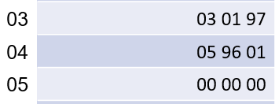
דוגמה 4 - פונקציה
הזיכרון
03 01 98 | 06
03 02 99 | 07
05 97 01 | 08
09 01 02 | 09
12 17 00 | 10
06 01 01 | 11
03 02 97 | 12
07 02 01 | 13
05 97 02 | 14
03 02 99 | 15
10 09 00 | 16
10 03 00 | 17
* * *
? | 96
? | 97
1 | 98
4 | 99
נצטרך לתקן את הכתובות.
וכן נצטרך להחליף את ההוראה לסיום הריצה - לחזרה להוראה הבאה אחרי הקריאה לפונקציה.
הפונקציה

Slide 43
דוגמה 4 - פונקציה
הזיכרון
04 98 01 | 00
04 99 04 | 01
10 06 00 | 02
03 01 97 | 03
05 96 01 | 04
00 00 00 | 05
 | 06
 | *
 | *
 | *
 | 18
* * *
? | 96
10 | 97
1 | 98
4 | 99
IP = 03
אחרי הרצת הפונקציה מצב הזיכרון הוא כזה:
הפונקציה

Slide 44
דוגמה 4 - פונקציה
הזיכרון
04 98 01 | 00
04 99 04 | 01
10 06 00 | 02
03 01 97 | 03
05 96 01 | 04
00 00 00 | 05
 | 06
 | *
 | *
 | *
 | 18
* * *
10 | 96
10 | 97
1 | 98
4 | 99
IP = 03
נריץ גם את שורות 03-05, והתוכנית תסתיים כאשר מצב הזיכרון נראה כך.
זהו הצלחנו.
הפונקציה

Slide 45
דוגמה 4 – פונקציה
בתכנית שכתבנו קראנו לפונקציה פעם אחת, מה יקרה אם נרצה לקרוא לפונקציה פעמיים? זה יעבוד?

Slide 46
דוגמה 4 – פונקציה
הזיכרון
03 01 98 | 06
03 02 99 | 07
05 97 01 | 08
09 01 02 | 09
12 17 00 | 10
06 01 01 | 11
03 02 97 | 12
07 02 01 | 13
05 97 02 | 14
03 02 99 | 15
10 09 00 | 16
10 03 00 | 17
* * *
? | 96
? | 97
1 | 98
4 | 99
בוא נסתכל על הפונקציה שוב:
מה קורה בסוף הפונקציה?
הפונקציה

Slide 47
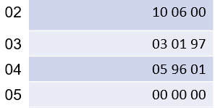
דוגמה 4 – פונקציה
הזיכרון
03 01 98 | 06
03 02 99 | 07
05 97 01 | 08
09 01 02 | 09
12 17 00 | 10
06 01 01 | 11
03 02 97 | 12
07 02 01 | 13
05 97 02 | 14
03 02 99 | 15
10 09 00 | 16
10 03 00 | 17
* * *
? | 96
? | 97
1 | 98
4 | 99
בסוף הפונקציה המעבד קופץ להוראה אחרי ההוראה שקראה לפונקציה.
אם נקרא לפונקציה פעמיים לאן היא תחזור בפעם השנייה?
הפונקציה

Slide 48
דוגמה 4 – פונקציה
הזיכרון
04 98 01 | 00
04 99 04 | 01
10 06 00 | 02
04 98 02 | 03
10 06 00 | 04
03 01 97 | 05
05 96 01 | 06
00 00 00 | 07
 | 08
 | *
 | *
 | 20
* * *
? | 96
10 | 97
1 | 98
4 | 99
ננסה, נוסיף שני הוראות חדשות, ששמות 2 בתא 98 ואז קוראות לפונקציה שוב.
(כמובן שנצטרך לשונות שוב את הכתובות בהוראות של הפונקציה)
הפונקציה

Slide 49
דוגמה 4 – פונקציה
הזיכרון
04 98 01 | 00
04 99 04 | 01
10 06 00 | 02
04 98 02 | 03
10 06 00 | 04
03 01 97 | 05
05 96 01 | 06
00 00 00 | 07
 | 08
 | *
 | *
 | 20
* * *
? | 96
10 | 97
1 | 98
4 | 99
בריצה הראשונה הכול יעבוד טוב הפונקציה תחזור להוראה הבאה בשורה 03.
מה יקרה בריצה הבאה?
הפונקציה
10 03 00

Slide 50
דוגמה 4 – פונקציה
הזיכרון
04 98 01 | 00
04 99 04 | 01
10 06 00 | 02
04 98 02 | 03
10 06 00 | 04
03 01 97 | 05
05 96 01 | 06
00 00 00 | 07
 | 08
 | *
 | *
 | 20
* * *
? | 96
10 | 97
1 | 98
4 | 99
הפוקציה תסתיים ותחזור במקום לתא הבא (05) לתא 03 וככה תחזור על עצמה בלולאה אין סופית.
הפונקציה
10 03 00

Slide 51
בעיה

Slide 52
דוגמה 4 – פונקציה
בכדי לפתור את הבעיה נצטרך להעביר לפונקציה את הכתובת לאן לחזור.
אפשר להעביר אותה על גבי אוגר?
אפשר אבל נצטרך לוודא שהפונקציה לא משתמשת באוגר הזה כדי שהכתובת לא תמחק.
אפשר להעביר אותה כפרמטר – כתובת בזיכרון.

Slide 53
דוגמה 4 – פונקציה
נשנה את הפונקציה לעבוד עם משתנה נוסף שיכיל את כתובת החזרה, משתנה זה יהיה תא 95 .
מספר שורה | שפת מכונה | הסבר
0 | 03 01 98 | נקרא את כתובת 98 לתוך AX
1 | 03 02 99 | נקרא את כתובת 99 לתוך BX
2 | 05 97 01 | נכתוב את AX לתוך תא 97
3 | 09 01 02 | נבדוק האם AX ו BX שווים
4 | 12 11 00 | אם הם שווים נקפוץ לשורה 11 לסיום התכנית.
5 | 06 01 01 | נעלה את AX ב1
6 | 03 02 97 | נקרא את תא 97 לתוך BX
7 | 07 02 01 | נחבר את AX וBX לתוך BX
8 | 05 97 02 | נכתוב את BX לתא 97
9 | 03 02 99 | נשחזר את BX מתא 99
10 | 10 03 00 | נקפוץ לשורה 3 לבדיקה.
11 | 03 01 95 | נקרא את כתובת החזרה מתא 95 לתוך AX
12 | 11 01 00 | נקפוץ לכתובת שבאוגר AX

Slide 54
דוגמה 4 – פונקציה
הזיכרון
04 98 01 | 00
04 99 04 | 01
04 95 04 | 02
10 10 00 | 03
04 98 02 | 04
04 95 07 | 05
10 10 00 | 06
03 01 97 | 07
05 96 01 | 08
00 00 00 | 09
 | 10
 | *
 | *
 | 23
***
? | 96
10 | 97
1 | 98
4 | 99
עכשיו נשנה את קוד התכנית שלנו כך:
מה יהיה בתא 96 בסיום התכנית?
הפונקציה
11 01 00

Slide 55
דוגמה 4 – פונקציה
אחרי שהבנו את כל זה לשיעורי בית תצטרכו לסיים את התרגיל כמובן על ידי שימוש בפונקציה.
כתוב תכנית שמקבלת ארבע מספרים בתאי זיכרון 90 – 93 מחשבת את סכום המספרים בין תאים 90 ל 91, ובין 92 ל93 , מחברת את הסכומים ושומרת אותם בתא 94.

Slide 56
המשך יבוא

Slide 57
שאלות

